Slide 1
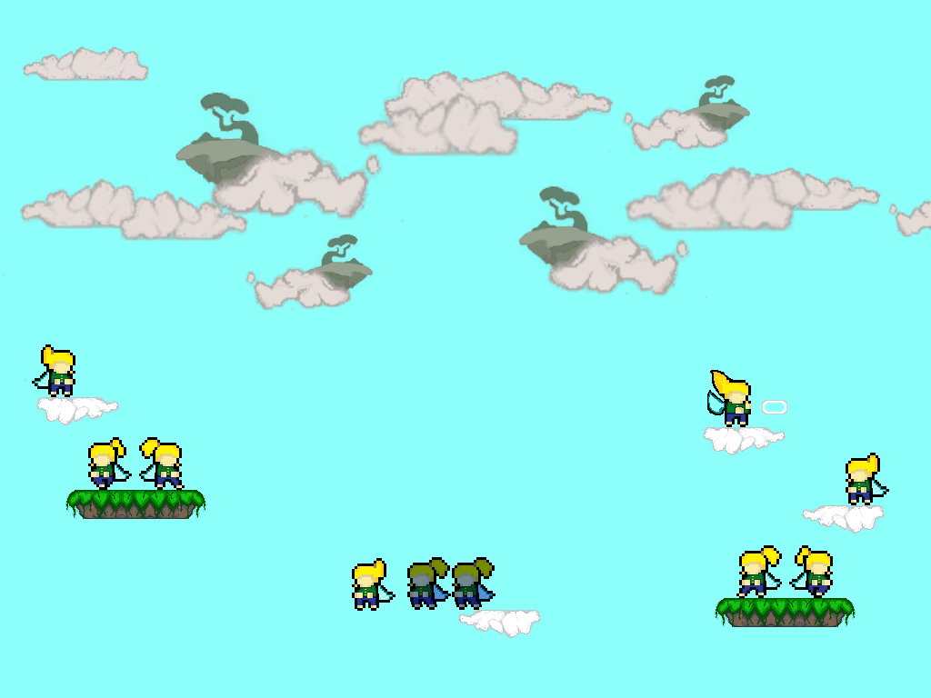
R.I.A : JetStream
R.I.A (Rush Into Air) : JetStream
Est un jeu de plateforme contre-la-montre où il faut sauver le père de la protagoniste nommée Aria : "Il y a 15.3 années, mon père fut emporté par les vents maléfiques. Mais aujourd'hui je vais le sauver grâce à mes pouvoirs du vent"
Mathieu Duse
Salah Gherraz
Lucas Richomme
Bruno Viellard

